Slide 1
Bonjour !
Merci d’avoir accepté de participer à notre expérience.
Appuyez sur la flèche droite [→] pour continuer

Slide 2
Déroulement
Vous allez jouer à un jeux (‘Jeu DPD’) qui dure environ 1 heure.
L’expérience consiste en un test informatisé, impliquant deux phases alternant entre elles (une « phase de décision » et une « phase de prédiction »).
Durant la « phase de décision », nous évaluerons votre prudence, c´est-à-dire votre tendance à prendre des risques.
Durant la « phase de prédiction », vous devrez prédire les choix d’autres participants ayant participé au même jeu d´argent avant vous.
Note: La rémunération est conditionnée par le respect de ces consignes. Vous recevrez une indemnisation financière de 5€ de base pour avoir participé à l'expérience aujourd'hui, quelle que soit votre performance. Vous recevrez un bonus financier proportionnel à votre performance. En effet, à la fin de l'expérience, nous sélectionnerons 1 essai de la « phase de décision » au hasard, et vous recevrez la somme d'argent qui leur correspond, veuillez donc répondre attentivement.
Appuyez sur la flèche droite [→] pour continuer ou sur la flèche gauche [←] pour revenir en arrière

Slide 3
1. Phase de décision
Durant la « phase de décision », nous évaluerons votre prudence, c´est-à-dire votre tendance à prendre des risques.
Vous allez jouer à un jeu d´argent dans lequel vous aurez à choisir entre un gain modéré mais certain (option 1) et un gain important mais risqué (option 2).
Il n’y a pas de bonne ou de mauvaise réponse ! La plupart des gens prennent des risques lorsqu´ils pensent que cela vaut le coup. Répondez simplement selon ce que vous préférez : désirez-vous prendre le risque ou non ?
Vous effectuerez ce test plusieurs fois. Il permettra de savoir si vous êtes plus ou moins prudent que la moyenne.
Appuyez sur la flèche droite [→] pour continuer ou sur la flèche gauche [←] pour revenir en arrière

Slide 4
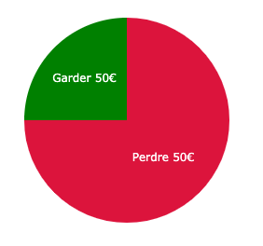
1. Phase de décision
Cette tache se compose de 34 essais. A chaque essai, vous recevrez une quantité initiale de 50 euros. Vous devrez choisir entre une option sûre et une option risquée:
Si vous choisissez l'option sûre, vous garderez ou perdrez une partie des 50 euros initiaux. Lisez attentivement les instructions: parfois, les instructions indiqueront « Perdre X euros » et parfois, elles indiqueront « Garder X euros ».
Si vous choisissez l'option risquée, vous pariez que vous gardez les 50 euros avec une probabilité P, par exemple 25%. Dans ce cas, évidemment, il y a 75% de risque que vous perdiez les 50 euros. Donc, plus la probabilité P est petite, plus vous prenez un risque important. La probabilité P de garder les 50 euros sera représentée par la portion verte d´un diagramme en camembert (voir la figure plus bas) et la probabilité 1-P de perdre les 50 euros sera représentée par la portion rouge.
Option sûre Option risquée
Garder 13 euros vs.
Regardez les deux options et choisissez celle que vous préférez. Utilisez la souris pour appuyer sur le bouton "Je choisis cette option !" pour enregistrer votre réponse et passer à la suite.
Appuyez sur la flèche droite [→] pour continuer ou sur la flèche gauche [←] pour revenir en arrière

Slide 5
2. Phase de prédiction
Durant la « phase de prédiction », vous devrez prédire les choix d’autres participants ayant participé au même jeu d´argent avant vous.
Ici, nous évaluerons votre capacité à comprendre et à anticiper la prise de risque d´autres personnes. Vous aurez la possibilité d´améliorer progressivement vos prédictions. En effet, après chaque prédictions, nous vous dirons si elle était correcte ou non.
Vous devrez effectuer ce jeu plusieurs fois. Attention : chaque phase de prédiction correspond à un participant diffèrent qui pourra être plus ou moins prudent(e) que la normale.
Appuyez sur la flèche droite [→] pour continuer ou sur la flèche gauche [←] pour revenir en arrière

Slide 6
2. Phase de prédiction
Dans cette tache, vous devez deviner les choix qu'a fait une autre personne dans la tache de décision précédente (34 choix, comme pour vous). Rappelez-vous que cette personne peut être plus ou moins prudente que la moyenne.
Julia reçoit une somme initial de 50 euros. Quelle option va t-elle choisir ?
Option sûre Option risquée
Garder 13 euros vs.
A chaque essai, regardez les deux options qui ont été présentées à l’autre personne et indiquez celle que vous pensez qu’elle a choisi en cliquant sur le bouton "Il / Elle choisira cette option !". Nous vous informerons alors si votre prédiction était correcte ou non.
Si vous aviez raison, vous verrez sur l’écran : 'Bien joué! Il / Elle a effectivement choisi cette option´.
Si vous vous êtes trompé, vous verrez sur l’écran : 'Désolé, il / elle a choisi l'autre option.’
Appuyez sur la flèche droite [→] pour continuer ou sur la flèche gauche [←] pour revenir en arrière

Slide 7
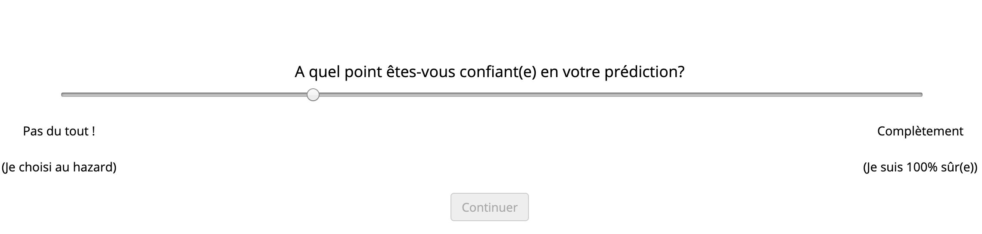
3. Degré de certitude en votre prédiction
Dans cette tache, pour certains essais, on vous demandera d’exprimer votre degré de certitude quant à votre prédiction (à quel point vous êtes confiant en votre prédiction) avant de vous dire si vous avez eu raison.
Pour répondre, vous déplacerez le pointeur de la barre de défilement avec la souris.
Si vous ne déplacez pas la barre avant d'appuyer sur le bouton OK, vous ne pourrez pas passer au essai suivant.
Appuyez sur la flèche droite [→] pour continuer ou sur la flèche gauche [←] pour revenir en arrière

Slide 8
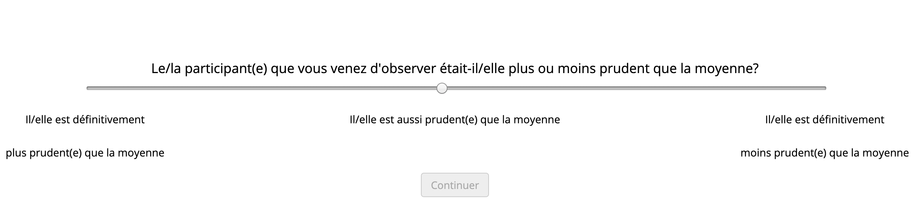
4. Question finale
Finalement, à la fin de chaque test de prédiction, on vous demandera à quel point vous pensez que l’autre participant(e) est plus prudent(e) que la normale. Pour répondre, vous devrez également l'indiquer en déplaçant le pointeur de la barre de défilement avec la souris (voir figure ci-dessous).
Pour répondre, vous déplacerez le pointeur de la barre de défilement avec la souris.
Si vous ne déplacez pas la barre avant d'appuyer sur le bouton OK, vous ne pourrez pas passer au essai suivant.
Appuyez sur la flèche droite [→] pour continuer ou sur la flèche gauche [←] pour revenir en arrière

Slide 9
Entrainement – Phase Décision
Vous aurez maintenant l'occasion de vous familiariser la tâche pendant certains essais.
Votre performance dans cette phase ne sera pas prise en compte pour votre bonus financier.
Appuyez sur la flèche droite [→] pour continuer

Slide 10
Entrainement – Phase Prédiction
Vous aurez maintenant l'occasion de vous familiariser la tâche pendant certains essais.
Votre performance dans cette phase ne sera pas prise en compte pour votre bonus financier.
Appuyez sur la flèche droite [→] pour continuer

Slide 11
Fin d’entrainement
L’entrainement est désormais terminé. Vous allez maintenant commencer le jeu.
Votre performance dans cette phase sera prise en compte pour votre bonus financier.
Appuyez sur la flèche droite [→] pour continuer

Slide 12
Jeu DPD
Appuyez sur la flèche droite [→] pour continuer

Slide 13
Phase de Décision
Nous évaluerons votre prudence, c´est-à-dire votre tendance à prendre des risques.
Appuyez sur la flèche droite [→] pour continuer

Slide 14
Phase de Prédiction
Nous évaluerons votre capacité à prédire les choix d’autres participants ayant participé au même jeu d´argent avant vous.
Appuyez sur la flèche droite [→] pour continuer

Slide 15
Fin de Jeu DPD
Appuyez sur la flèche droite [→] pour continuer

Slide 16
Jeu des Ecosystèmes
Nous évaluerons votre capacité à apprendre et comprendre, en présence d'incertitude, une règle cachée qui permet d'établir une prévision fiable.
Appuyez sur la flèche droite [→] pour continuer

Slide 17
Déroulement
Nous allons vous demander de comparer des écosystèmes virtuels, composés de plantes dont la croissance naturelle est variable. En particulier, les écosystèmes diffèrent par:
La fertilité des plantes (certaines peuvent être incapables de se reproduire)
Le taux de plantes en contact avec des prédateurs (p. ex. : des herbivores comme des insectes).
Vous devrez essayer de deviner lequel des deux écosystèmes aura donné le plus de plantes au bout d'un an.
Après chacune de vos prévisions, nous vous donnerons la bonne réponse. Cela vous permettra d'améliorer progressivement votre compréhension du problème.
Ici, nous évaluons votre capacité à apprendre et comprendre, en présence d'incertitude, une règle cachée qui permet d'établir une prévision fiable.
Appuyez sur la flèche droite [→] pour continuer ou sur la flèche gauche [←] pour revenir en arrière

Slide 18
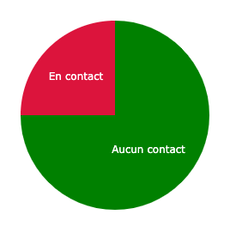
Déroulement
Cette tache se compose de 34 essais. A chaque essai, nous vous présentons deux écosystèmes, dont chacun commence l'année avec 80 plantes. Vous devrez deviner lequel de ces deux écosystèmes contiendra le plus de plantes au bout d'un an, en prenant compte des aspects suivants:
Succès de la reproduction. Plus les plantes réussissent à se reproduire, plus la quantité de plantes sera importante à la fin de l'année. Bien que le taux de reproduction des plantes soit inconnu a priori, vous saurez combien de ces plantes sont fertiles.
Fréquence du contact avec des prédateurs. Plus les plantes sont en contact avec des prédateurs, moins la quantité de plantes sera importante à la fin de l'année. Bien que l'agressivité des prédateurs soit inconnu a priori, vous connaitrez la proportion P de plantes qui sont effectivement en contact avec le prédateur. Celle-ci sera représentée par la portion rouge d´un diagramme en camembert (voir la figure plus bas). Réciproquement, la portion verte du camembert représentera la proportion de plantes qui ne sont pas en contact avec les prédateurs.
Aucun contact avec des herbivores
60 plantes sont fertiles Toutes les plantes sont fertiles
vs.
Appuyez sur la flèche droite [→] pour continuer ou sur la flèche gauche [←] pour revenir en arrière

Slide 19
Degré de certitude en votre prédiction
Dans cette tache, pour certains essais, on vous demandera d’exprimer votre degré de certitude quant à votre prédiction (à quel point vous êtes confiant en votre prédiction) avant de vous dire si vous avez eu raison.
Pour répondre, vous déplacerez le pointeur de la barre de défilement avec la souris (voir figure prochaine).
Si vous ne déplacez pas la barre avant d'appuyer sur le bouton OK, vous ne pourrez pas passer au essai suivant.
Appuyez sur la flèche droite [→] pour continuer ou sur la flèche gauche [←] pour revenir en arrière

Slide 20
L’expérience est terminée. Merci d’avoir participé.
Appuyez sur la flèche droite [→] pour finir

